Slide 1
Viervoudig luisteren
Welkom bij het
verdiepingsprogramma
Viervoudig luisteren:
door Bijbel en Gebed

Slide 2
Oriëntatie 1:
Vormen van bijbelgebruik en gebed
Kruis voor jezelf aan met welke vormen je ervaring hebt.
Zet een uitroepteken bij een vorm waar je nieuwsgierig naar bent.
Vul het overzicht aan met vormen waar je zelf ervaring mee hebt.

Slide 3
Oriëntatie 1:
Vormen van bijbelgebruik en gebed
Kruis voor jezelf aan met welke vormen je ervaring hebt.
Zet een uitroepteken bij een vorm waar je nieuwsgierig naar bent.
Vul het overzicht aan met vormen waar je zelf ervaring mee hebt.
Kies een vorm die je kent en die je zou aanraden aan je team. Dit kan een vorm zijn die al op het werkblad stond, of een vorm die je zelf hebt toegevoegd.
Kies een vorm die je niet kent, maar die je wel eens zou willen proberen met je team.

Slide 4

Kompas 1:

Slide 5
Kompas 2:
Het ‘levensgebed’ bidden
Hoe was het om dit te doen?
Welke ervaringen die in je opkwamen waren het meest vervullend?
Welke ervaringen riepen een gevoel van leegte of dorheid op?
Heb je iets nieuws ontdekt over je verlangen?
Wat zou dit kunnen betekenen voor de koers van onze proefplek?

Slide 6
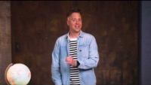

Reisgidsvideo
Viervoudig luisteren

Slide 7

Reisgids 1:
Het ‘waarom’ van luisteren door Bijbel en gebed

Slide 8
Reisgids 2:
Het ‘hoe’ van luisteren door Bijbel en gebed
We delen met elkaar wat ons het meest opviel in de video. Wat kan dit betekenen voor hoe wij luisteren door Bijbel en gebed?
We pakken de opbrengst van Oriëntatie 2 erbij en verdelen onszelf over twee groepjes: een groepje voor de Bijbel en een groepje voor gebed.
Bespreek (een aantal van) de vormen die bij Oriëntatie 2 boven zijn komen drijven. Waarmee en hoe moeten we op korte termijn iets gaan doen in ons team?

Slide 9
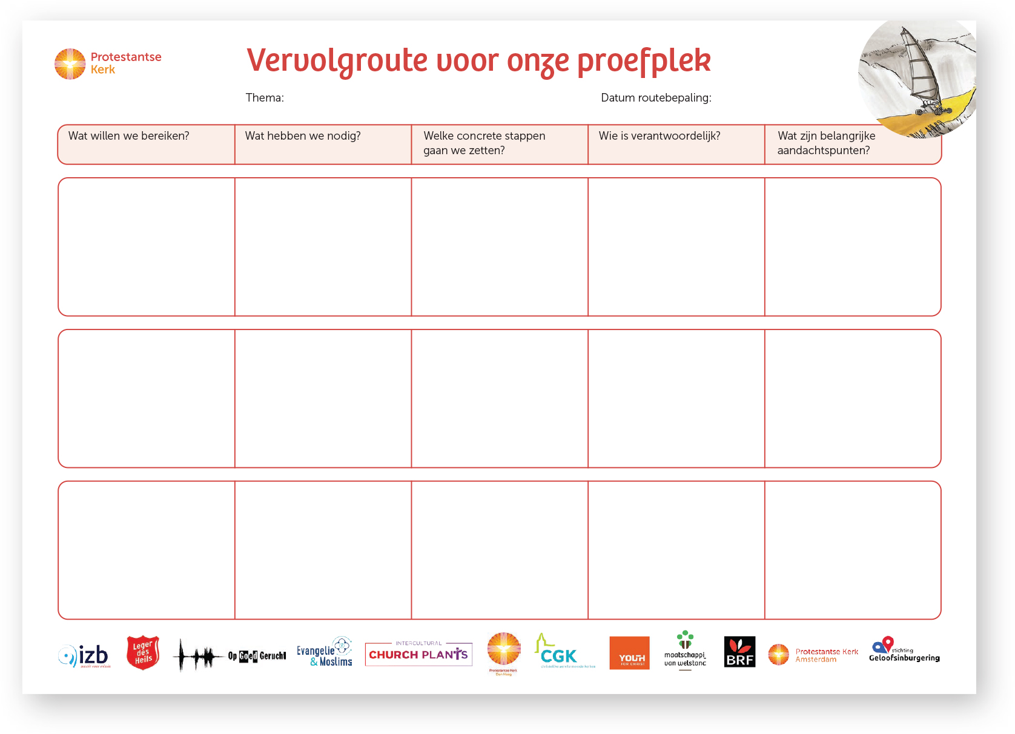
Route

